Slide 1
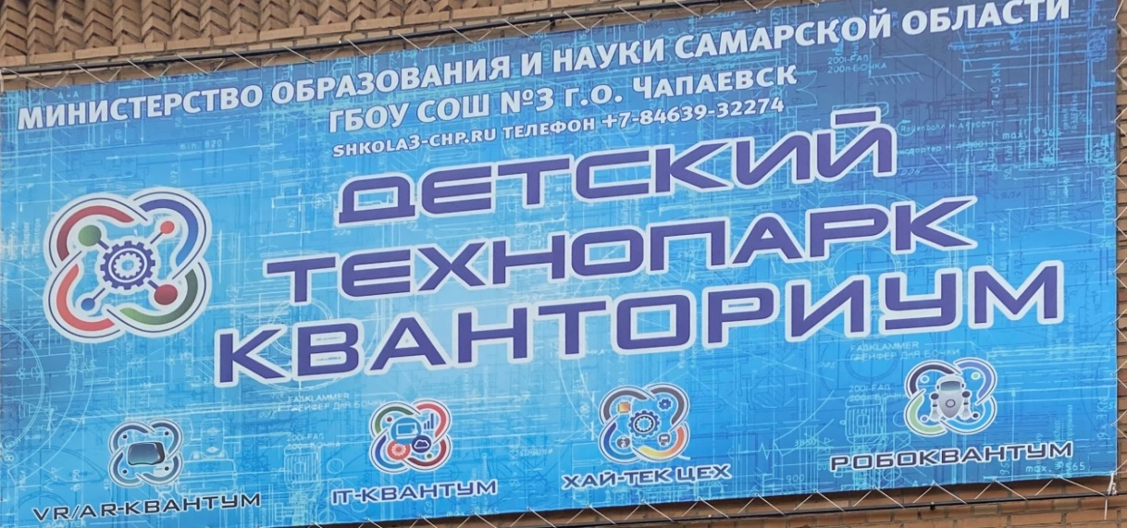
Итоговый мониторинг
ГБОУ СОШ №3 г. о. Чапаевск Самарской области
Структурное подразделение
«Квантум 3»

Slide 2
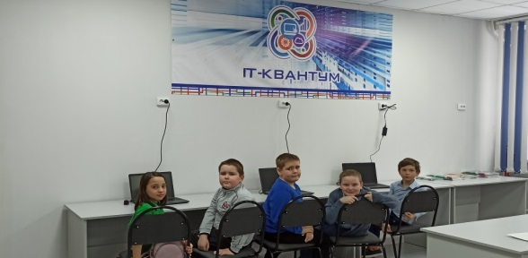
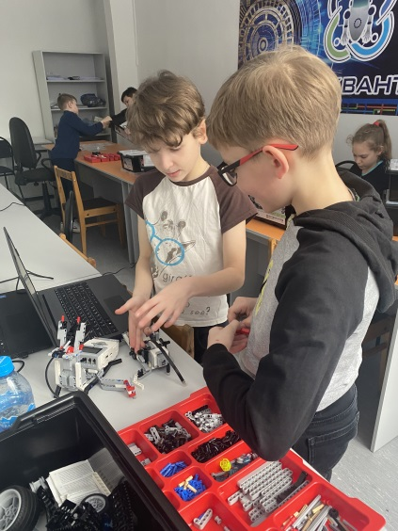
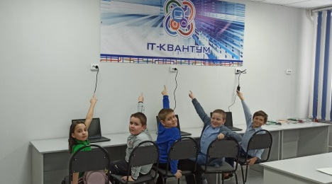
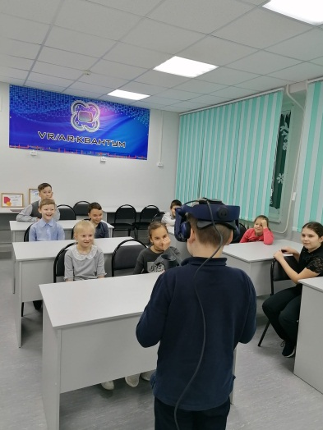
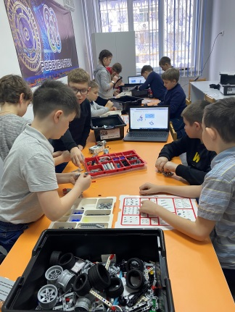
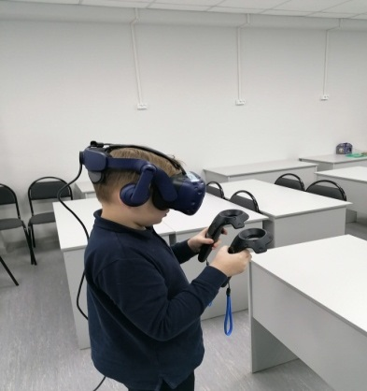
Организация и проведение мероприятий мини-технопарка
Название мероприятия | Описание | Охват детей
Кванто-сувенир, посвященный 8 марта | Подготовка к конкурсу работ выполненных с использованием технических деталей (создание 3д модели цветы для мамы) | 22 чел.
#ПрокачайМай | Организация дистанционных мероприятий во время майских праздников для обучающихся ГБОУ СОШ №3 | 170 чел.
«Мой робот» | Подготовка к конкурсу работ выполненных с использованием конструктора lego mindstorms. | 45 чел.

Slide 3
Проектная деятельность РОБО- квантума
Обучающиеся 4-5 классов в направлении РОБО – квантум, работают
над проектом «Мой уникальный робот».
Этапы работы над проектом:
1. ЭТАП Конструирование роботов
2. ЭТАП Программирование роботов
3. ЭТАП Оформление проекта

Slide 4
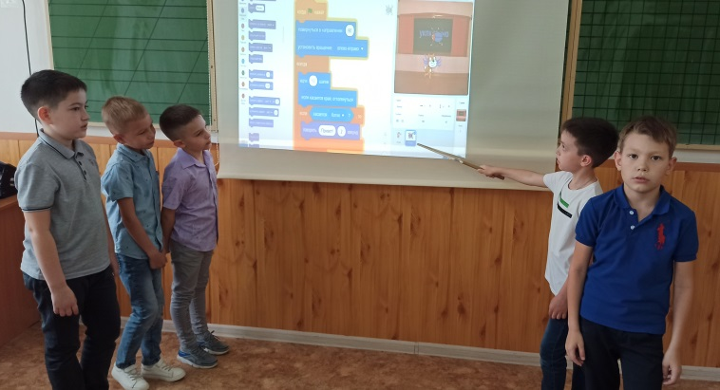
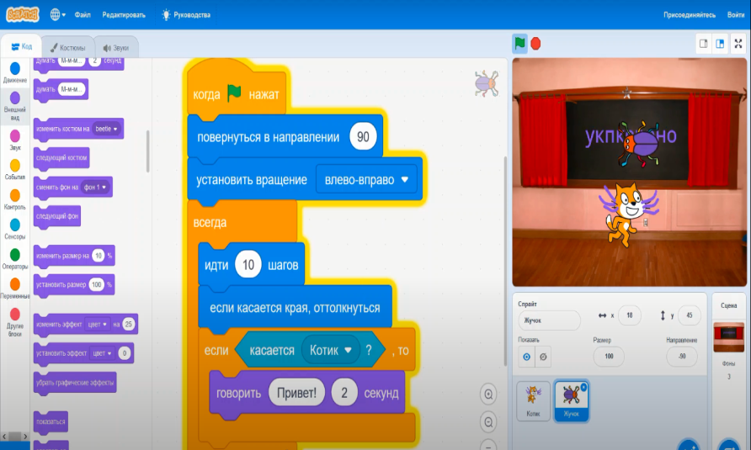
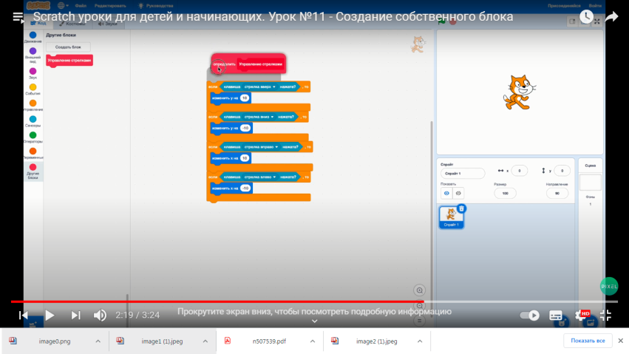
Проектная деятельность It- квантума
Групповая работа учащихся 7-9 лет в программе «Scratch 3.0».
Обучающиеся 1-3 классов в направлении It- квантум, работают над проектом «Моя весёлая игра».
Этапы работы над проектом:
1. ЭТАП Создание и редактирование алгоритма
2. ЭТАП Программирование спрайта
3. ЭТАП Оформление проекта

Slide 5
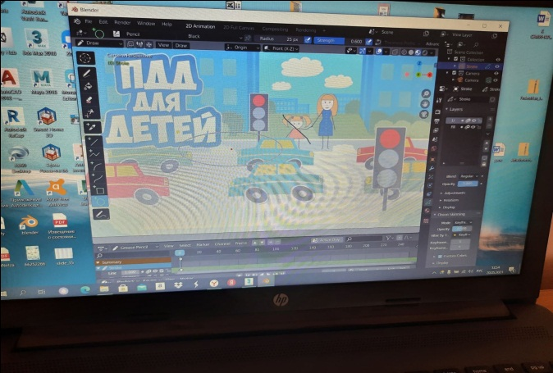
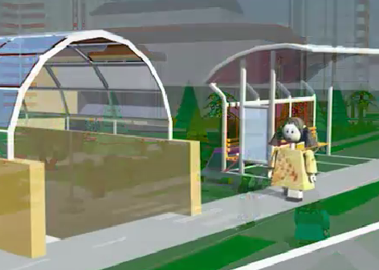
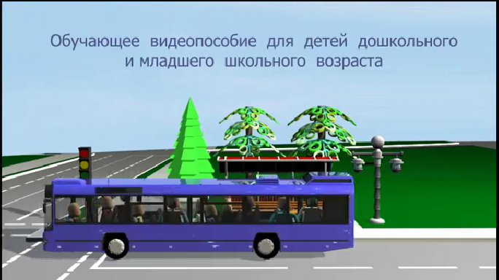
Проектная деятельность VR - квантума
Учащиеся 6-7 классов в направлении VR – квантум, работаЮТ
над проектом 3д мультфильм для младших школьников «Правила дорожного движения».
Этапы работы над проектом:
ЭТАП 1 НАПИСАНИЕ СЦЕНАРИЯ
ЭТАП 2 РИСУЕМ РАСКАДРОВКУ
ЭТАП 3 ОФОРЛЕНИЕ ПРОЕКТА
В ходе работы были продуманы и созданы персонажи для 3д анимации.

Slide 6
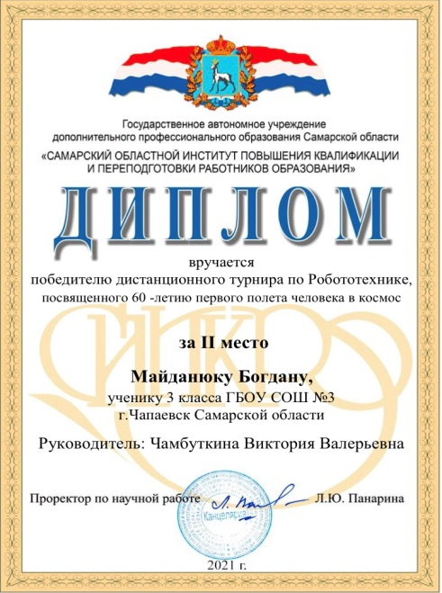
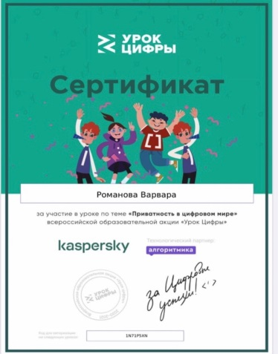
Участие и результат участия обучающихся в мероприятиях
Название мероприятия | Результат участия | Кол-во человек
Областной дистанционный турнир по Роботехнике посвященный 60-летию первого полета человека в космос | 2 место | 1
Школьная квест-игра «Приключения компьютера» | участие | 22
АгроНТИ – 2021, агрокосмос | участие | 2
Всероссийская акция «Цифровой диктант - 2021» | участие | 170
Всероссийский образовательный проект в сфере цифровой экономики Урок цифры «Цифровое производство» | участие | 170
Школьный конкурс «Мой робот» | участие | 22

Slide 7
Участие и результат участия педагогических работников мини-технопарка в мероприятиях
Мероприятие | Результат участия | Педагог
Курс «Организационное и методическое сопровождение использования высокотехнологического оборудования во внеурочной деятельности и дополнительном образовании учащихся» | удостоверение | Оськина Г.О.
Вебинар «Презентация и защита проектов» | Участие | Писарева А.И. Чамбуткина В.В. Оськина Г.О.

Slide 8
